Slide 1


Dolisty
Application
From TechTesseract

Slide 2
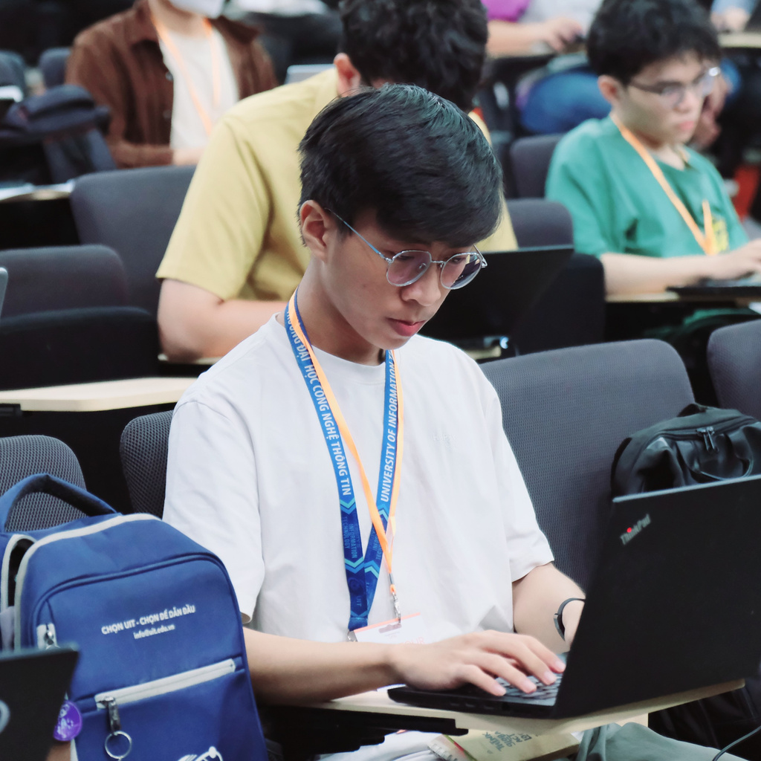
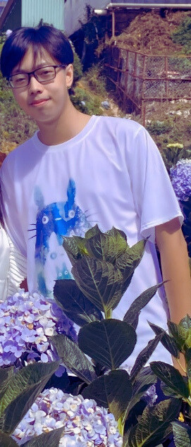
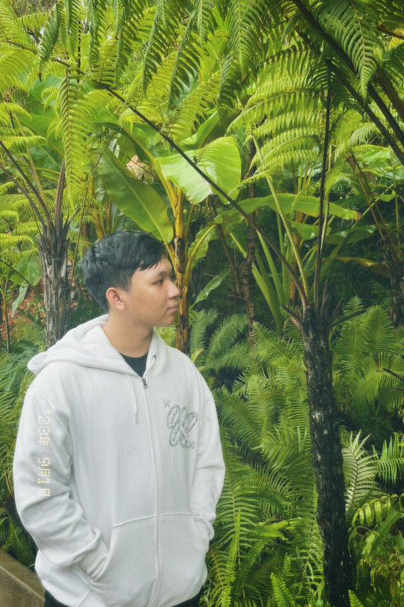
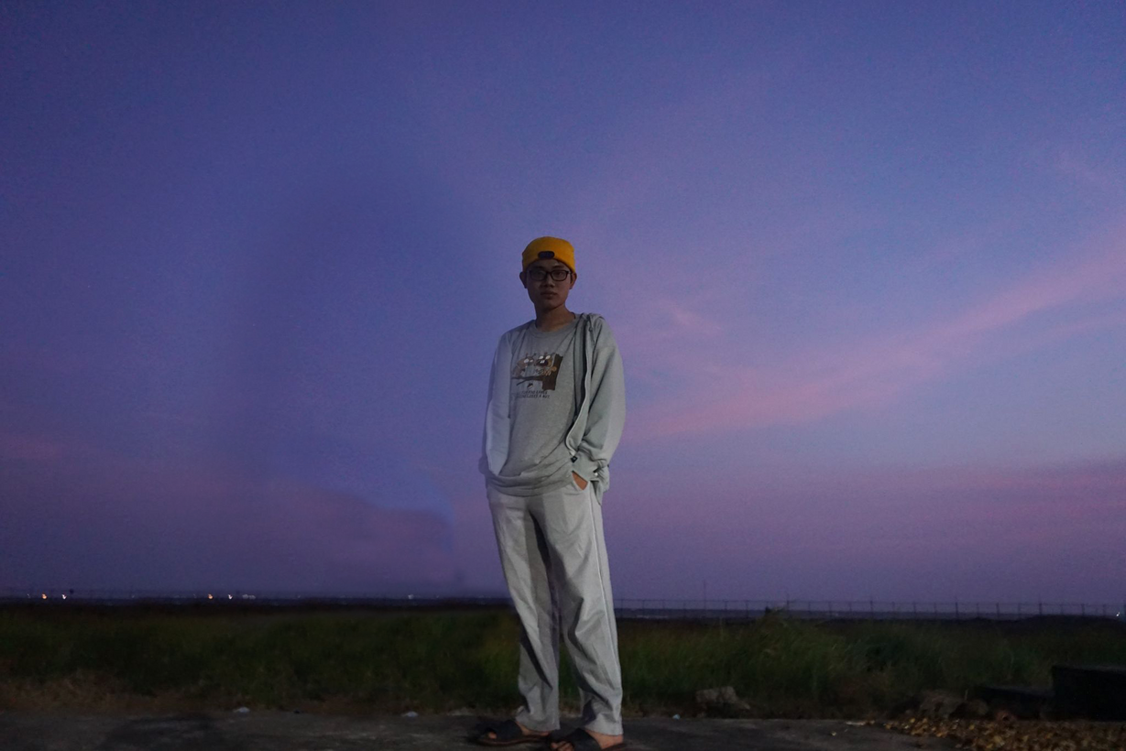
Dương Thuận Trí
Đoàn Phương Nam
Huỳnh Hữu Thịnh
Nguyễn Trịnh Vĩnh Thịnh

Slide 3
CÁC GIAI ĐOẠN HÌNH THÀNH
Hình thành ý tưởng
Tìm kiếm công nghệ
Thi công đồ án
Kiểm thử phần mềm
Nguyên nhân
Động lực
Các công nghệ đã áp dụng
Framework đã sử dụng
Thiết kế UI/UX
Tổ chức database
Xử lí sự kiện
Chạy thực tế
Kiểm tra lỗi

Slide 4

HÌNH THÀNH Ý TƯỞNG
Nguyên nhân
Hiện trạng của nhiều bạn sinh viên ngày nay:
Áp lực trong học tập và công việc
Thiếu khả năng quản lý thời gian
Không thể phân chia mức độ ưu tiên các công việc
Không coi trọng thời gian

Slide 5

HÌNH THÀNH Ý TƯỞNG
Động lực
Cung cấp khả năng quản lý thời gian
Sắp xếp và đánh dấu mức độ của công việc
Thiết lập mục tiêu cho mỗi năm
Tích hợp phương pháp Pomodoro
Cập nhật tình hình thời tiết
Nhắc nhở công việc

Slide 6
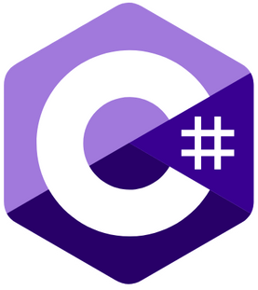

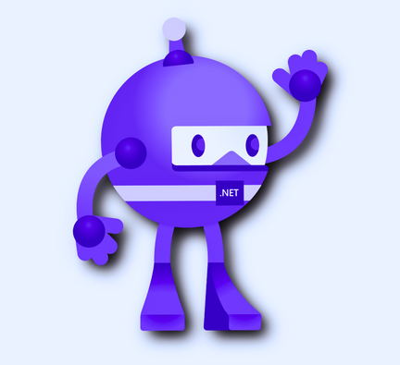
TÌM KIẾM CÁC CÔNG NGHỆ
Technology brings impactful changes that can make life easy.
Ngôn ngữ lập trình | Framework | Module
C# là ngôn ngữ thuần hướng đối tượng. C# vô cùng mạnh mẽ và đa năng được phát triển bởi Microsoft. Là sự kết hợp tuyệt vời của C++, Java, ... Đối với những nhà phát triển, C# không chỉ mạnh mẽ mà còn rất thân thiện. | .NET Framework là một nền tảng chung cho việc phát triển và chạy các ứng dụng Windows. Nó cung cấp một môi trường thực thi và thư viện lớn để phát triển các ứng dụng từ ứng dụng máy tính thông thường đến ứng dụng web và dịch vụ web. | MAUI (Multi-platform App UI) là dự án của Microsoft cho phép phát triển ứng dụng di động và máy tính bảng đa nền tảng bằng cách chia sẻ mã nguồn chung. Sử dụng .NET 6, MAUI hỗ trợ Android, iOS, macOS và Windows, giúp giảm thiểu công sức phát triển và đảm bảo trải nghiệm người dùng nhất quán.

Slide 7
TÌM KIẾM CÁC CÔNG NGHỆ
Technology brings impactful changes that can make life easy.
NUGET | NUGET | NUGET
MAUI.Scheduler | MAUI.Calendar | MAUI.SQLite
Scheduler là một NuGet package trong .NET MAUI C#, thuộc Xamarin Community Toolkit, giúp dễ dàng tích hợp lịch trình linh hoạt vào ứng dụng của bạn, cung cấp các tính năng hiển thị sự kiện và quản lý thời gian hiệu quả. | Calendar là một NuGet package trong .NET MAUI C#, thuộc Xamarin Community Toolkit, giúp bạn tích hợp và tùy chỉnh lịch cho ứng dụng của mình, cung cấp giao diện người dùng dễ sử dụng và linh hoạt. | SQLite là một NuGet package trong .NET MAUI C#, thuộc Microsoft.Maui.Essentials, mang đến khả năng tương tác với cơ sở dữ liệu SQLite dễ dàng, giúp bạn lưu trữ và quản lý dữ liệu local trong ứng dụng của mình một cách tiện lợi.

Slide 8
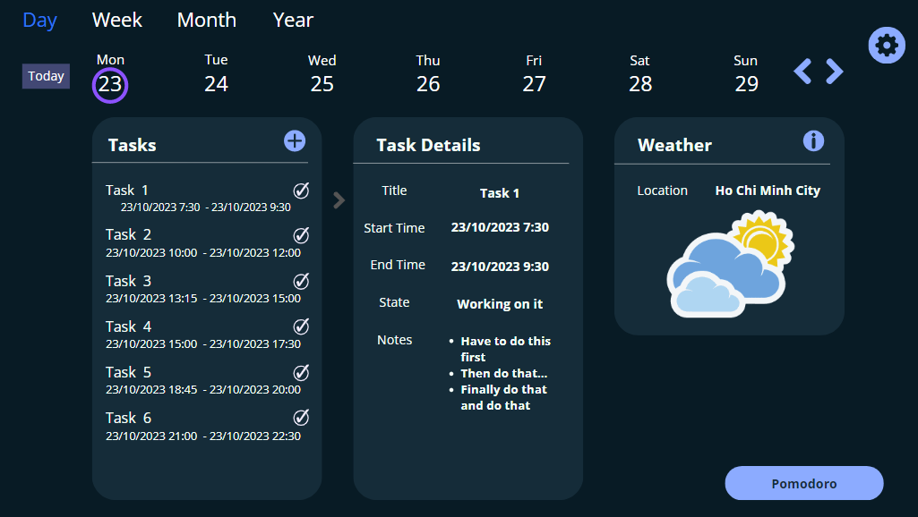
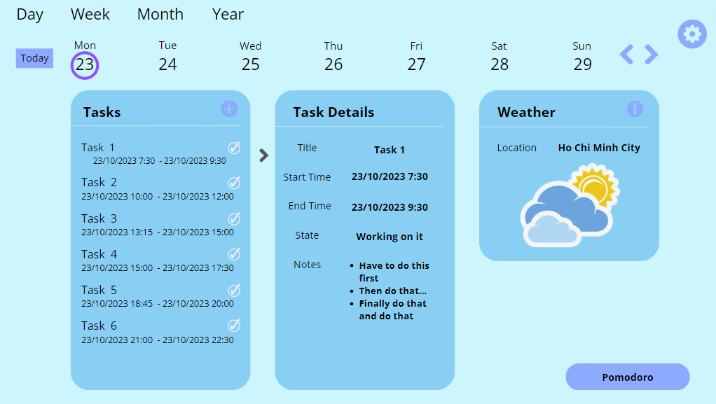
UI/UX
Giao diện gồm lịch, sự kiện, thời tiết, các đầu công việc,...
Cặp màu xanh trời - trắng (Light mode) và xanh đen - tím (Dark mode)
Chèn âm thanh các sự kiện Click, Toggle,...
Có thể chuyển đổi giữa các view: Day, Week, Month, Year

Slide 9
DATABASE
Goal
Id: string
Title: string
Year: int
Note: string
IsDone: bool
Setting
Appointement
Reminder
Mode: bool
Id: string
Id: string
Name: string
TimeBeforeStart: long
EventStart: DateTime
IsDismissed: bool
EventEnd: DateTime
Note: string
Color: string
Until: DateTime
Recurrence: string
IsDone: bool
Note: string

Slide 10
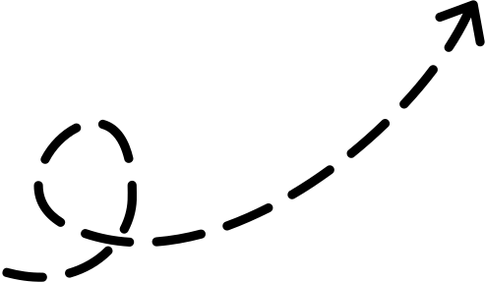
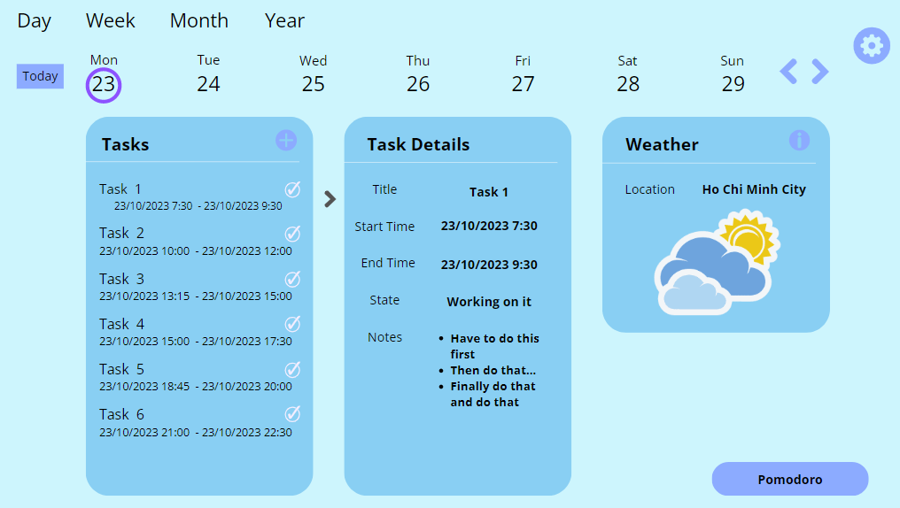
DAY PAGE
Views
Setting
Create Task
Date
Today
Navigate
Task list
Weather
Pomodoro
Task details

Slide 11
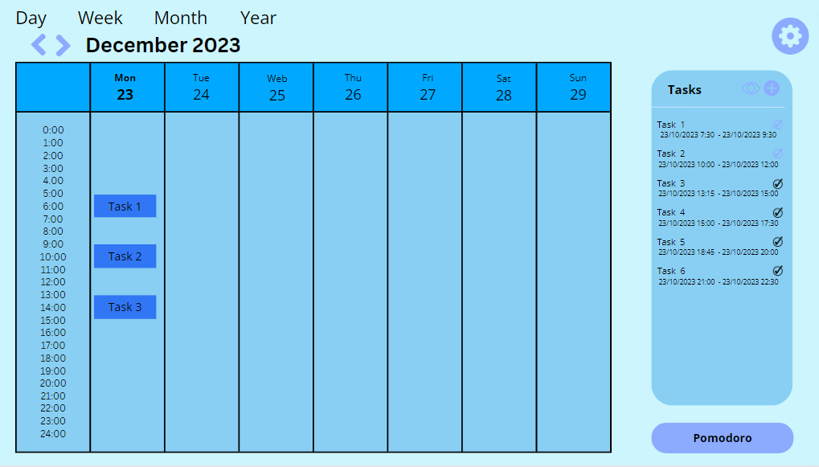
WEEK PAGE
Setting
Views
Date
Navigate
Create task
Task list
Pomodoro

Slide 12
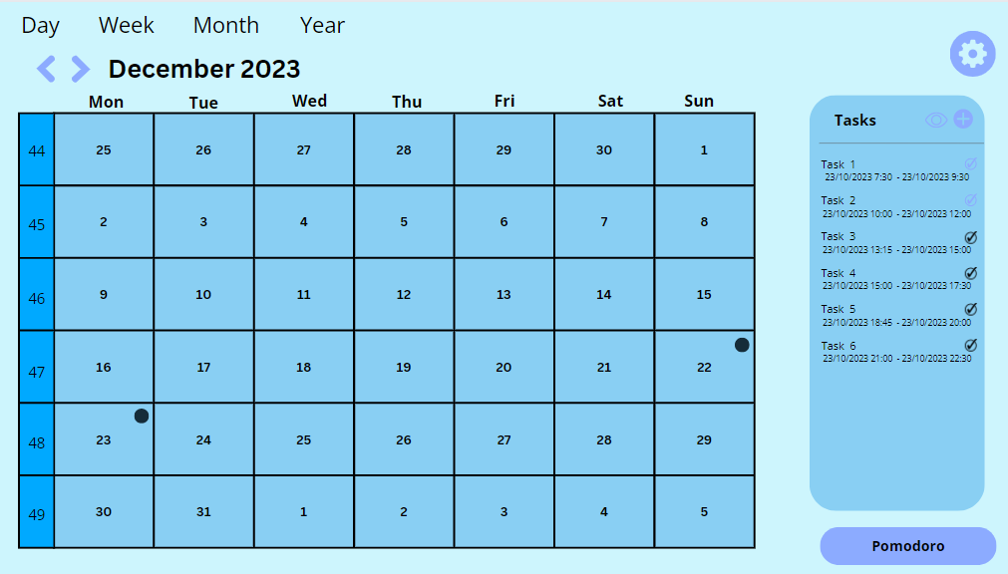
MONTH PAGE
Setting
Views
Date
Navigate
Create task
Task list
Pomodoro

Slide 13
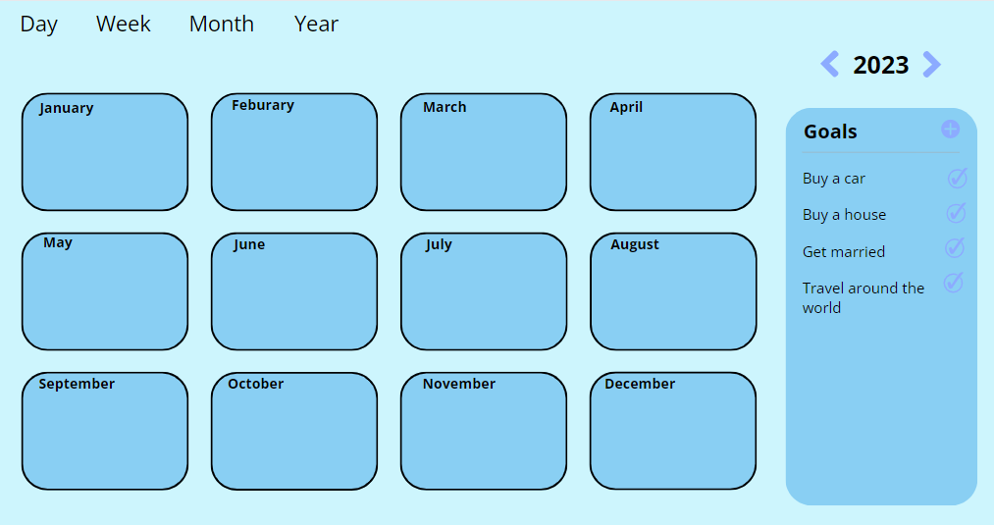
YEAR PAGE
Views
Months
Navigate
Create goal
Goal list

Slide 14
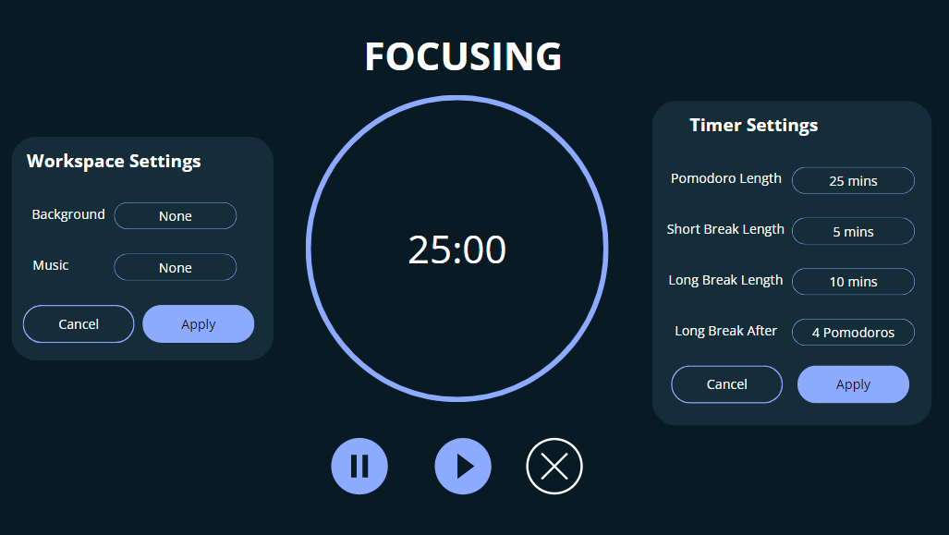
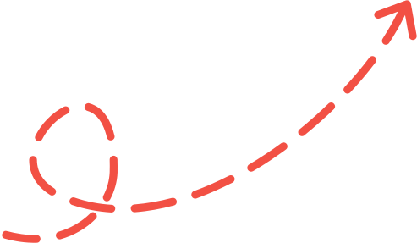
POMODOORO PAGE
Pomodoro Time
Background setting
Short Break Time
Music setting
Long Break Time
Times for long
break time
Pause
Play
Exit

Slide 15

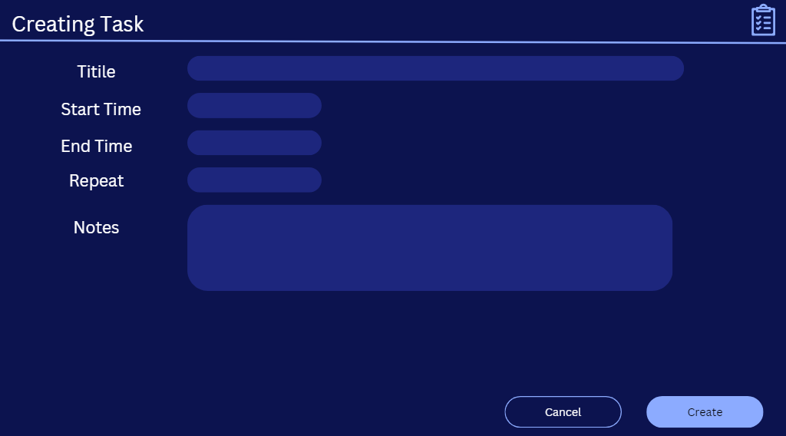
CREATE TASK PAGE
Entry title
Picker start time
Picker end time
Entry repeat
Note for task

Slide 16

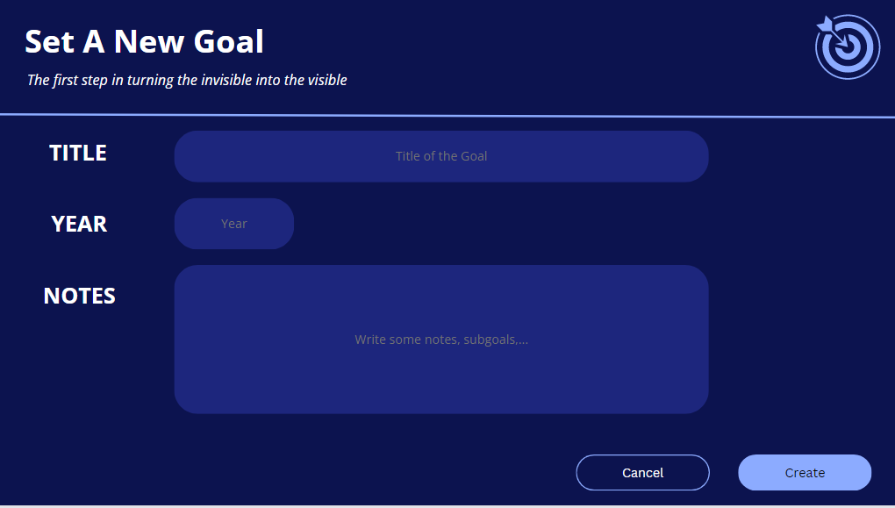
CREATE GOAL PAGE
Entry Title
Picker year time
Entry goal note

Slide 17
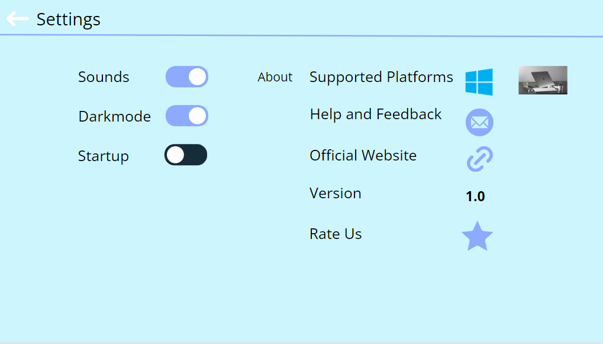
SETTING PAGE
Sound mode
Dark/light mode
Contact mail
Startup setting
Website link

Slide 18
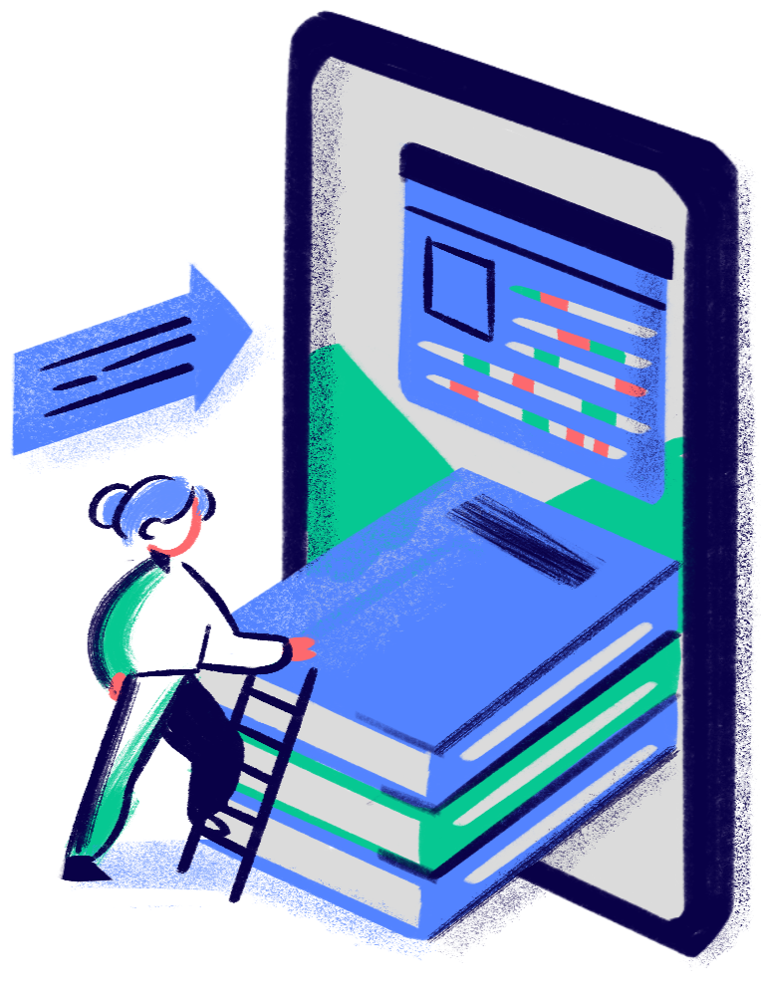

Thank you!
Master technology to manage time; don't let it master you.

